Slide 1
Урок №167

Slide 2
Бесконечные периодические десятичные дроби

Slide 3
Бесконечные десятичные дроби
непериодические периодические
2, 1456738… 1, 232323…
период
1, 232323… = 1, (23)

Slide 4
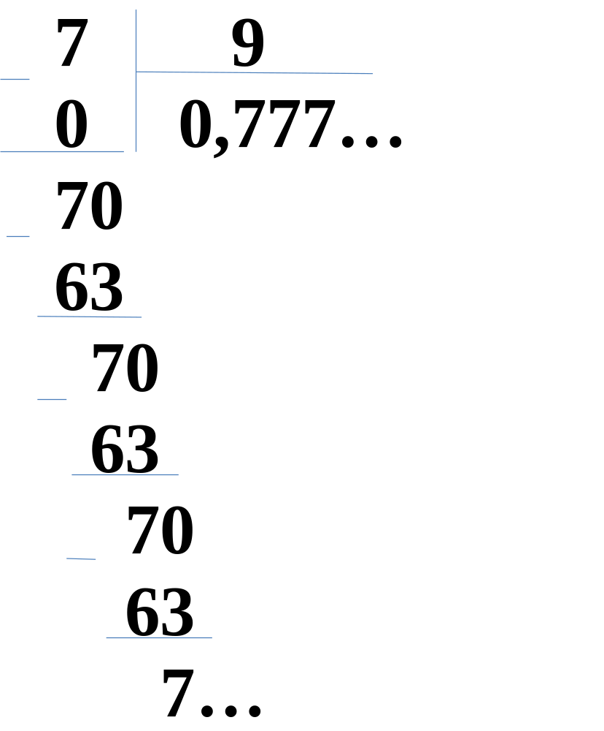
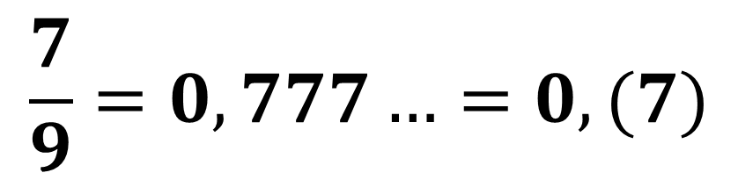
Примеры:
$$\frac{7}{9}=0,777…=0,(7)$$

Slide 5
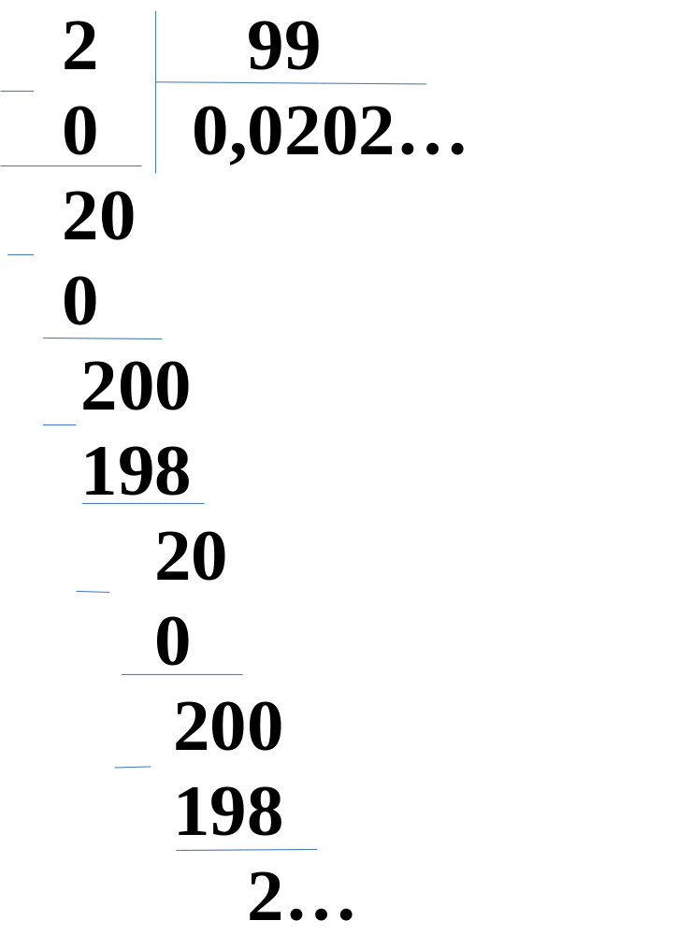
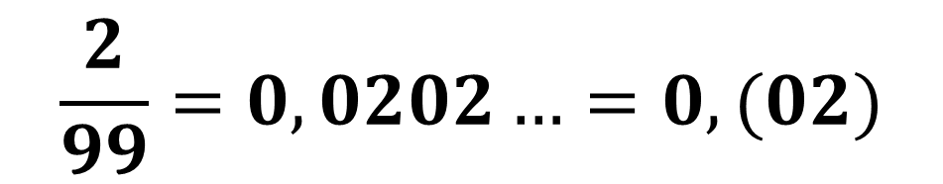
Примеры:
$$\frac{2}{99}=0,0202…=0,(02)$$

Slide 6
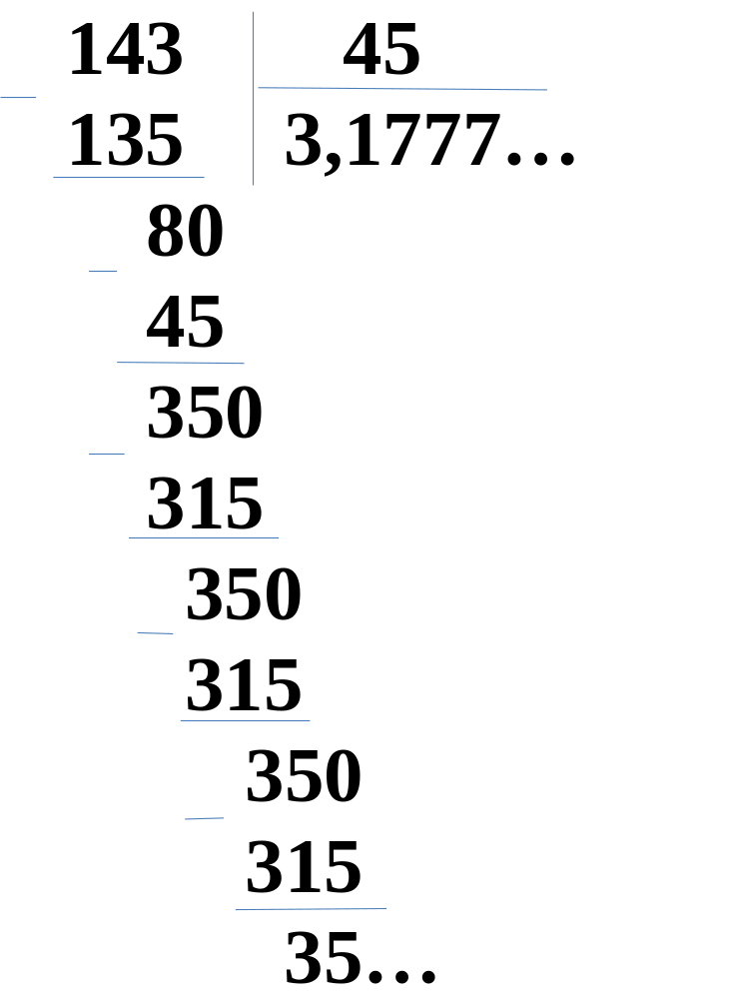
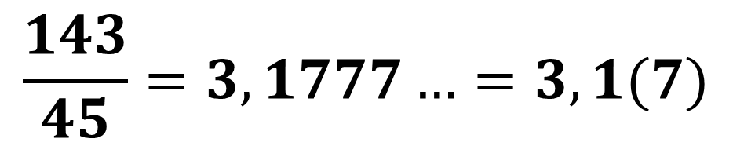
Примеры:
$$\frac{143}{45}=3,1777…=3,1(7)$$

Slide 7
Примеры:
15 = 15, 000000… = 15, (0)
0, 67 = 0, 670000… = 0, 67(0)

Slide 8

Работаем устно:
Ст. 193, №968 – 970

Slide 9

Решаем вместе!
Ст. 194, №970 , 971 ,
972.

Slide 10


Slide 11
Решить самостоятельно:
№973 (1 и 2 строчки)
взаимопроверка

Slide 12

Домашнее задание…
п. 5.2, 1 группа: №973
(3 строчка),№ 974.
2 группа: + № 975 (а,б)

Slide 13
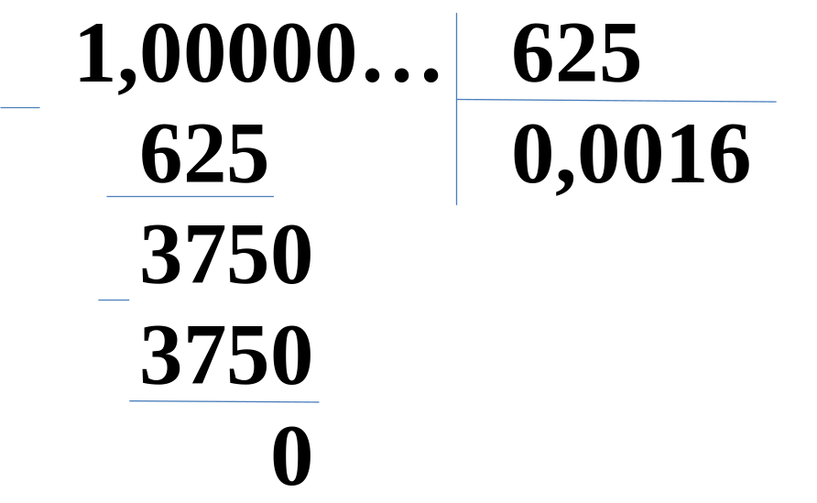
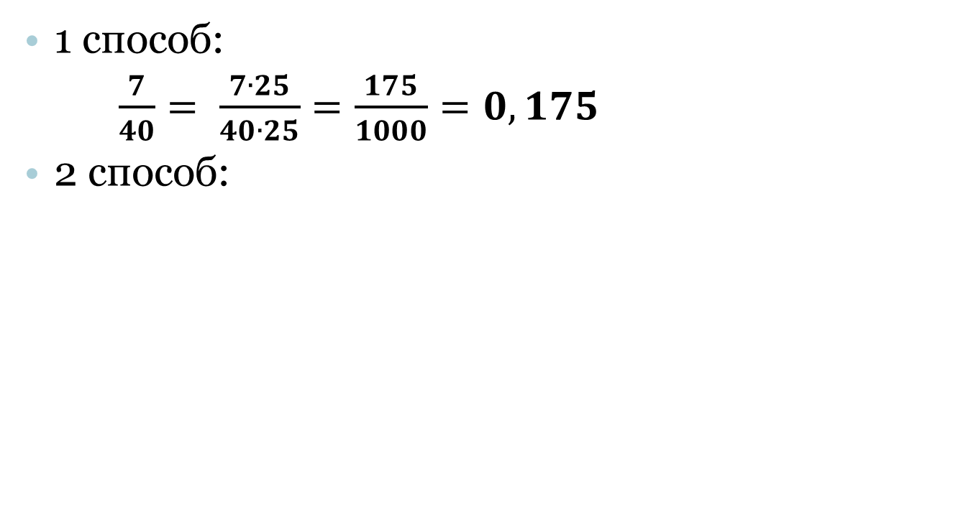
Примеры:
1 способ:
$\frac{7}{40}= \frac{7∙25}{40∙25}=\frac{175}{1000}=0,175$
2 способ:

Slide 14
Прочитайте дроби:
0,(2)
78, (972)
1,(03)
3,6(23)
61, (32)

Slide 15
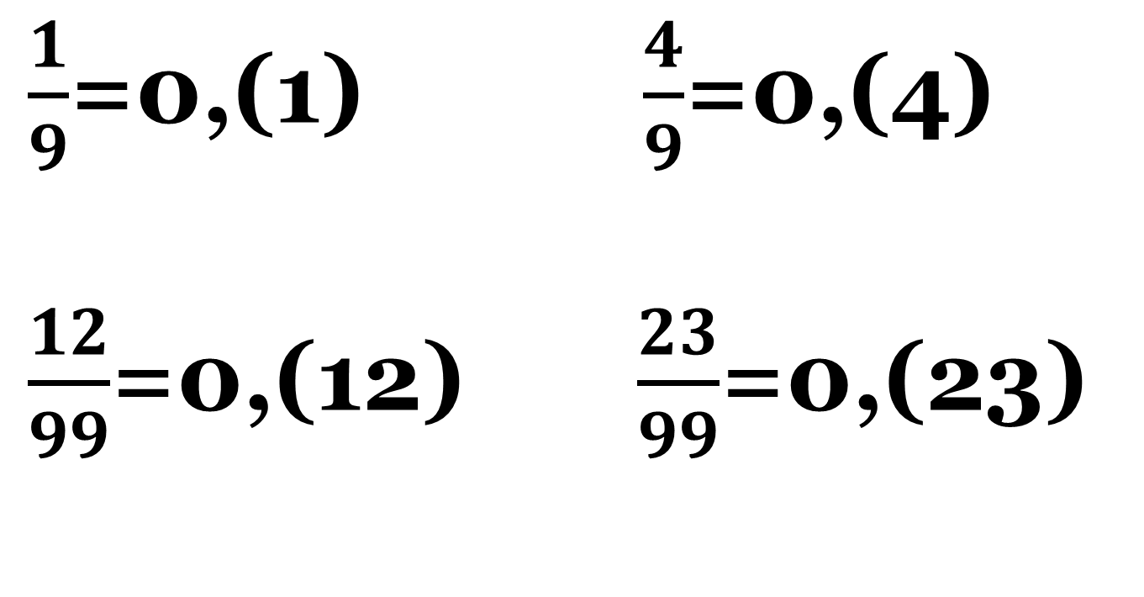
Найди закономерность:
$\frac{1}{9}$=0,(1) $\frac{4}{9}$=0,(4)
$\frac{12}{99}$=0,(12) $\frac{23}{99}$=0,(23)

Slide 16



Подведем итоги.
- Урок был интересным, материал
полностью понятен.
- - Было интересно, но не до конца
понятно, нужно еще поработать
самостоятельно.
- Почти ничего не понял(а)!

